Slide 1
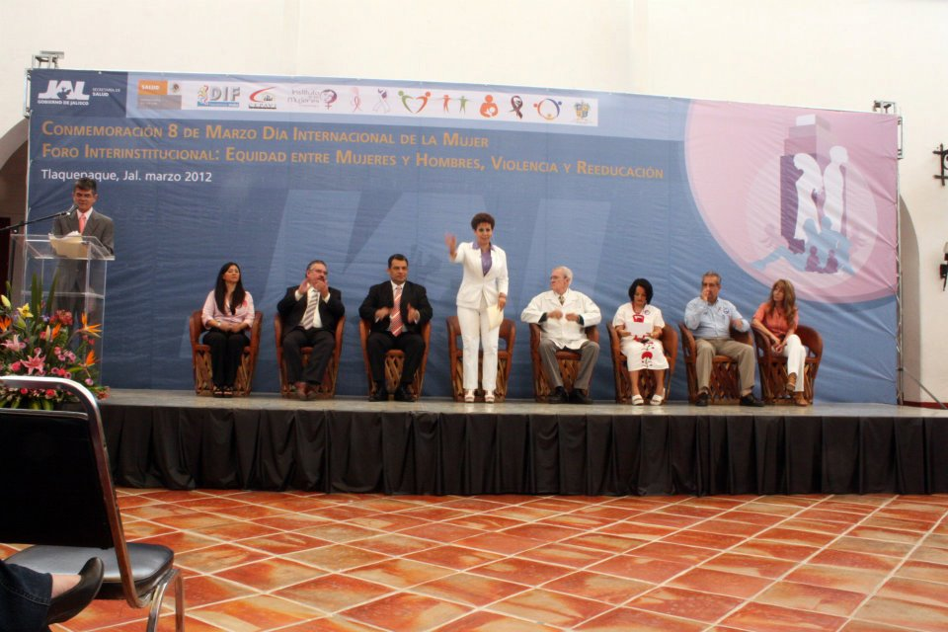
VIOLENCIA INTRAFAMILIAR.
“EL MINISTERIO PÚBLICO Y LA ATENCIÓN A VIOLENCIA INTRAFAMILIAR”

Slide 2
Consejo Estatal para la Prevención y Atención de la Violencia Intrafamiliar. CEPAVI
Prevención y Atención por políticas publicas.
Creación de modelos de atención y coordinación a instituciones.
Impulsar y apoyar proyectos de investigación de VI.
Capacitación de instituciones.
SISTEMAS DE INFORMACIÓN.
Recepción, descripción y análisis.

Slide 3
Dependencias que lo integran.

Slide 4
Planteamiento del problema.
Encuesta Nacional sobre la Dinámica de las Relaciones en los Hogares Jalisco 4ta Posición.
39% de las mujeres mayores de 15 años en Jalisco son víctimas de violencia.
El 70% de los casos no presenta denuncia y el 11 % presenta su caso al Ministerio Público.
Por lo tanto debido a la gravedad de la problemática se necesita analizar los procesos de atención de la principal instalación responsable.

Slide 5
Pregunta de Investigación.
¿Qué características presenta el proceso de atención a caso de violencia intrafamiliar por parte del Ministerio Público de Jalisco en el periodo de Enero a Junio del 2012?
Hipótesis.
La expectativa de atención a la violencia intrafamiliar por parte del Ministerio Publico se encuentra por debajo del porcentaje de atención mínimo esperado.

Slide 6
Objetivo General.
Describir los procesos de atención y la información registrada de violencia intrafamiliar por parte del Ministerio Público de Jalisco en el periodo de Enero a Junio del 2012.
Objetivos Específicos.
Conocer el número los casos recibidos por el CEPAVI separándolos por agencias del Ministerio Publico que los presentan y agentes que registraron las denuncias.
Analizar las acciones iniciadas por parte del Ministerio Público para cada denuncia.
Identificar las frecuencias se denuncia de violencia intrafamiliar por entidades del estado de Jalisco.

Slide 7
Justificación.
De 4,371,813 el Ministerio Público atendió únicamente a 2,347. Según los casos reportados al CEPAVI.
Congruencia entre el numero de casos que recibieron atención y el numero de casos presentados al CEPAVI por el MP veracidad y análisis profundo de acciones por caso presentado.

Slide 8
Marco Teórico.
Violencia intrafamiliar: acción u omisión intencional que ponga en peligro o afecte la integridad física, psicológica o sexual, que se ejerce en contra de algún miembro de la familia, por otro integrante de la misma, independientemente de que pudiere constituir un delito.
Tipos de violencia:
Física, psicológica, sexual, económica y patrimonial.

Slide 9
¿Qué es la PGR?, ¿Qué es el Ministerio Público? ¿Qué acciones realizan?
Diferencia entre denuncia y querella.
Diferencia entre averiguación previa y acta de hechos.
¿Qué es una agencia del MP? ¿Qué es una agente del MP?

Slide 10
Metodología.
Lugar de estudio: Jalisco; representa el 4to estado y por el alcance de la institución.
Informantes: Agencias del MP: división de la libertad y seguridad de las personas, atención a delitos violentos, especializadas en genero y atención a infantes.
Agentes: Todo el que reciba un caso de violencia intrafamiliar.
Técnicas: Revisión documental y formatos de informes MISVI. Pasos: recepción, análisis previo, vaciado y análisis conclusivo.

Slide 11
Trabajo de campo: Estructuración y revisión de la base de datos generada por el MISVI.
Organización material: Base de datos en Microsoft Excel dividido de acuerdo a la información básica a analizar.
Análisis de datos: Estadística descriptiva. Iniciando por la verificación de la base y generando tablas dinámicas que nos permitan obtener graficas con media, moda, mediana y desviaciones.

Slide 12
Bibliografía.
CEPAVI. (01 de ENERO de 2009). CEPAVI. Recuperado el 09 de OCTUBRE de 2012, de http://cepavi.jalisco.gob.mx/index.php.
ENDIRHE. (2011). INEGI. Recuperado el 9 de OCTUBRE de 2012, de http://www.inegi.org.mx/sistemas/tabuladosbasicos/tabdirecto.aspx?s=est&c=29722
Jalisco, G. d. (2003). Ley de prevención y atención de la violencia intrafamiliar del estado de Jalisco. Guadalajara: CEPAVI, SECRETARIA DE DESARROLLO HUMANO, DIF.
Medina, A. d. (2001). Libres de la violencia familiar. El Paso, Texas.: Mundo Hispano.
PGJEJ, E. (ENERO - DICIEMBRE de 2011/2012). ESTADISTICAS. Recuperado el 09 de OCTUBRE de 2012, de http://infopublicapgj.jalisco.gob.mx/Transparencia_PGJEJ/Estadisticas_PGJEJ/estadisticas_pgjej.htm
REPÚBLICA, P. G. (2010). PROCURADURÍA GENERAL DE LA REPÚBLICA. Recuperado el 5 de Noviembre de 2012, de http://www.pgr.gob.mx/Combate%20a%20la%20Delincuencia/Ministerio_Publico.asp
UNIÓN, C. D. (1 de febrero de 2007). Ley General De Acceso De Las Mujeres A Una Vida Libre De Violencia. Distrito Federal.

